Slide 1
Docker容器化技术

Slide 2
目录
1
传统项目开发部署流程
2
虚拟化技术与Docker
3
Docker底层技术
4
Docker最佳实践

Slide 3
传统项目开发部署流程
流程
本地开发+测试，没有问题的话，编译打包发布到测试环境。
在测试环境中进行测试，测试完成后，发布到生产环境。
在生产环境中进行最后的测试，如果没有问题，那么一切就OK了。
存在问题
在自己本地测试都没有问题，发布到测试环境、生产环境后，就出现问题了。
常见原因
不同机器上的软件环境不一致
Notes:
1.客户提供了一台新服务器，要想能正常发布项目等，前提是需要在服务器上重新安装一些软件环境（比如jdk、tomcat等），在安装软件环境的过程中，很大几率会出现配置错误的情况；一些比较复杂的环境配置步骤会很多，很多人都记不清具体的步骤和命令，还得上网搜索......。
存在问题：软件环境的配置繁多、命令记不清楚。
2.像jdk、tomcat等基础的环境搭建，都已经很熟练了，每次有新机器的时候，都要重新搭建，这样就造成了重复性工作、效率低下、配置繁琐麻烦、易出错等情况。
存在问题：重复性搭建软件环境、效率低下。

Slide 4
传统项目开发部署流程
比较好一点的做法
使用集中式文件服务器。
能不能有一种技术能够把程序的运行环境能够打包起来？
Notes:
比如你到了一家新公司工作，一般都会让你在电脑上安装开发环境（比如JDK等），这时候一个技术人员递给了你一个U盘，里面有很多安装文件以及资源，
你直接插在自己电脑上，copy需要的软件安装就行了，无需重新下载软件。

Slide 5
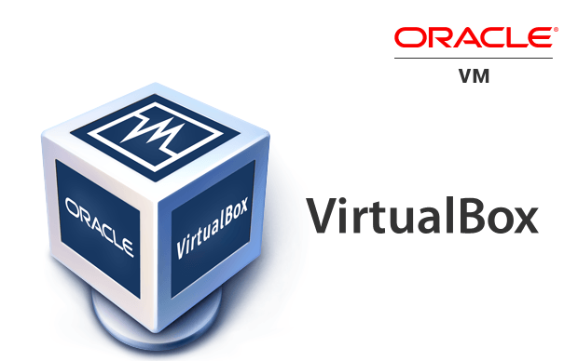
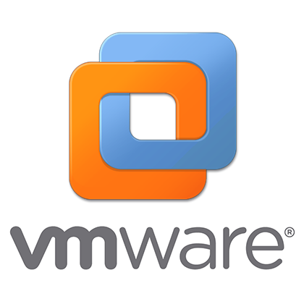
虚拟化技术与Docker
虚拟化
虚拟化，是指通过虚拟化技术将一台计算机虚拟为多台逻辑计算机。 在一台计算机上同时运行多个逻辑计算机，每个逻辑计算机可运行不同的操作系统，并且应用程序都可以在相互独立的空间内运行而互不影响，从而显著提高计算机的工作效率。
Notes:
优点:
资源化:一台物理主机上的资源可以分配到多台虚拟机中
便于扩展:加物理机or加虚拟机
很容易云化:阿里云、腾讯云
缺点:
每一台虚拟机都是一个完整的操作系统，当虚拟机数量增多，操作系统本身消耗的资源势必增大

Slide 6
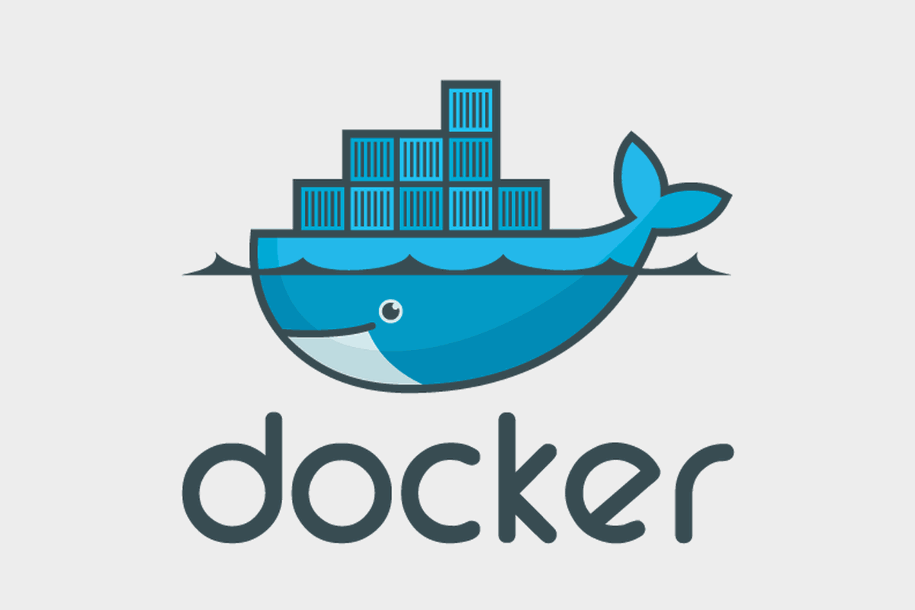
虚拟化技术与Docker
什么是Docker
Docker 是一个开源的应用容器引擎，让开发者可以打包他们的应用以及依赖包到一个可移植的容器中，然后发布到任何流行的 Linux 机器上，也可以实现虚拟化。容器是完全使用沙箱机制，相互之间不会有任何接口。
Notes:
Docker可以帮助我们打包需要的环境到可移植的容器当中去。

Slide 7
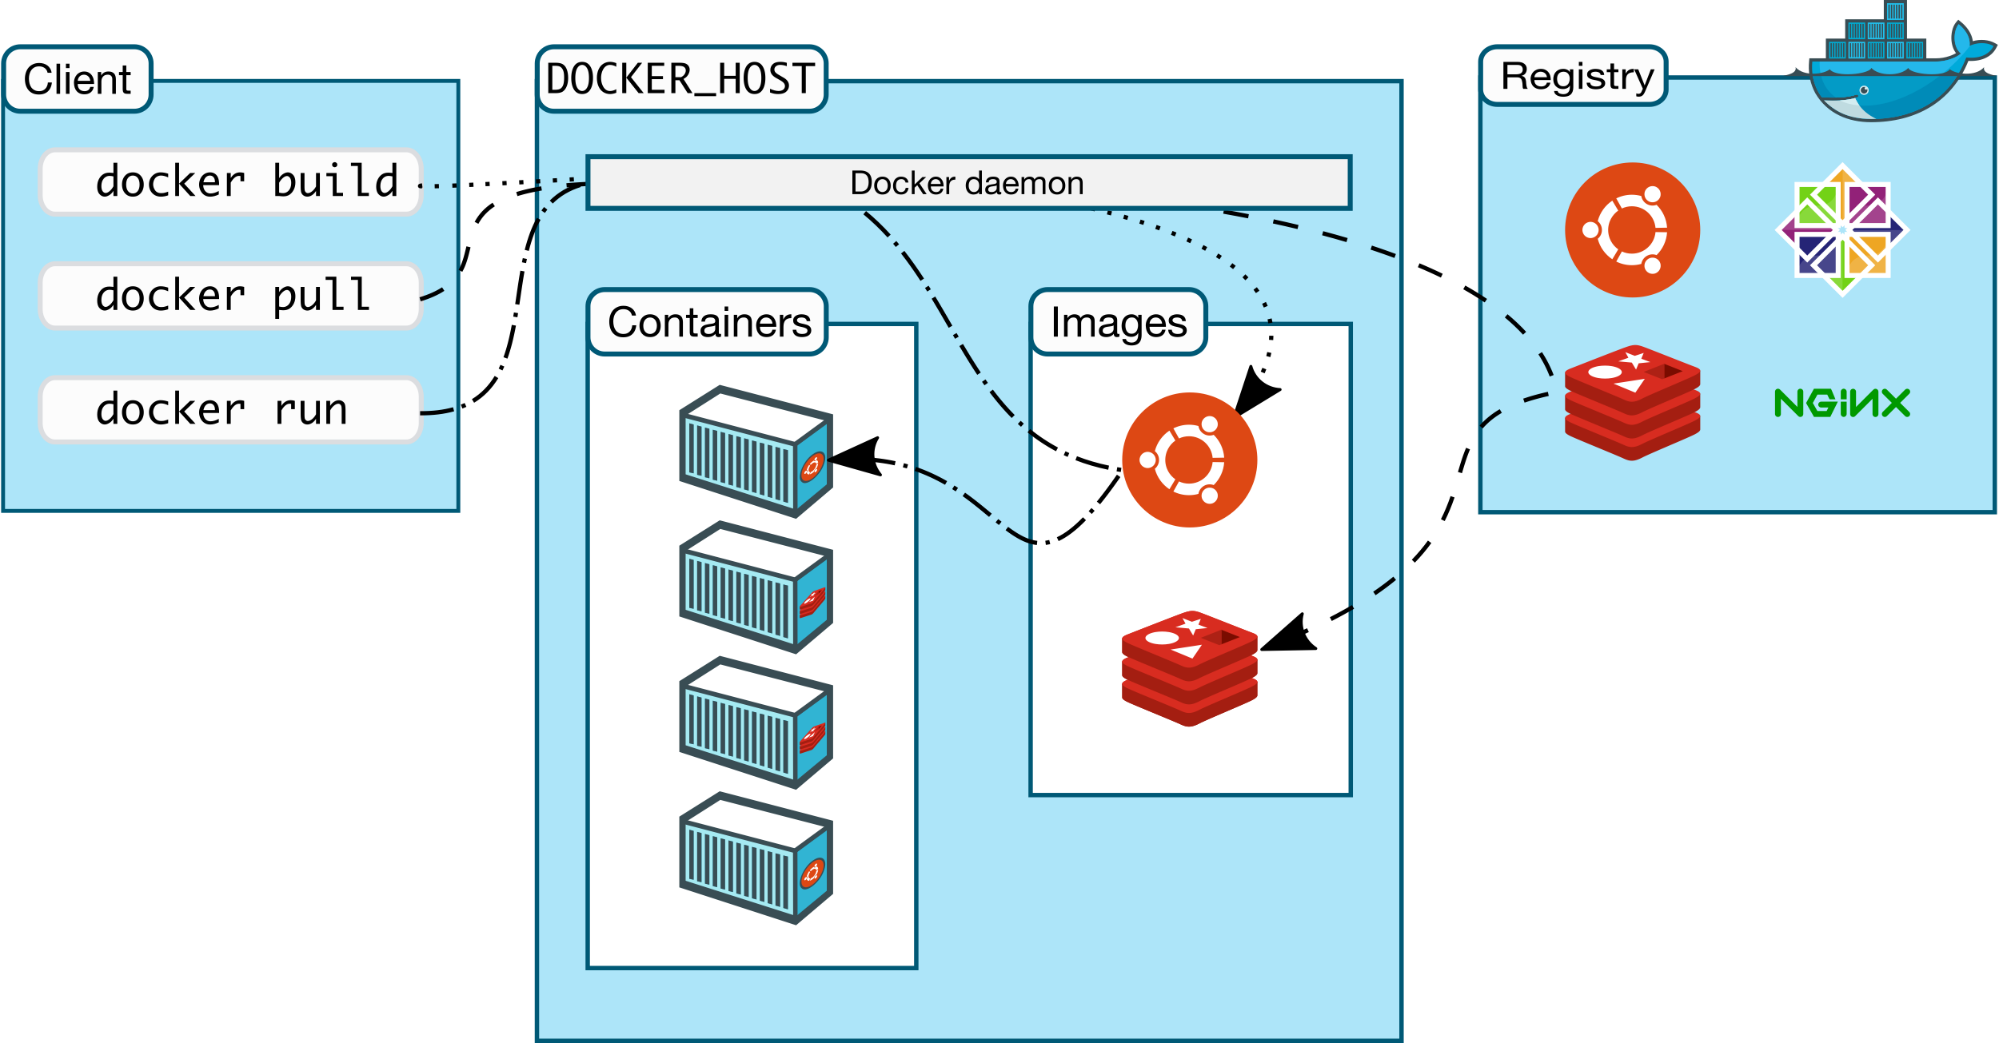
虚拟化技术与Docker
Docker的基本组成与架构
Docker Client
Docker Daemon
Docker Image
Docker Container
Docker Registry
Docker platform = Docker Engine + Docker Hub

Slide 8
虚拟化技术与Docker
Docker Client
docker build # Build and image from a Dockefile
docker images # List all images on a Docker host
docker pull # Pull an image from Docker Hub
docker run # Run an image
docker ps # List all running and stopped instances
docker stop # Stop a running instances
docker rm # Remove an stopped instance
docker rmi # Remove an image
………

Slide 9
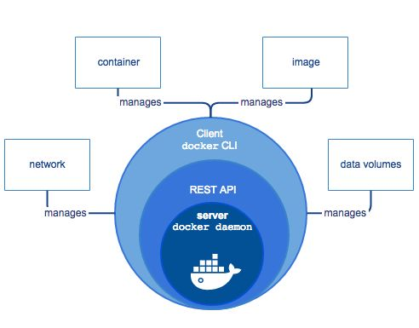
虚拟化技术与Docker
Docker Daemon
Builds Images
Runs and Manages Containers
RESTful API
Notes:
Docker cli 与 docker demaon 通过 RESTful 进行通信

Slide 10
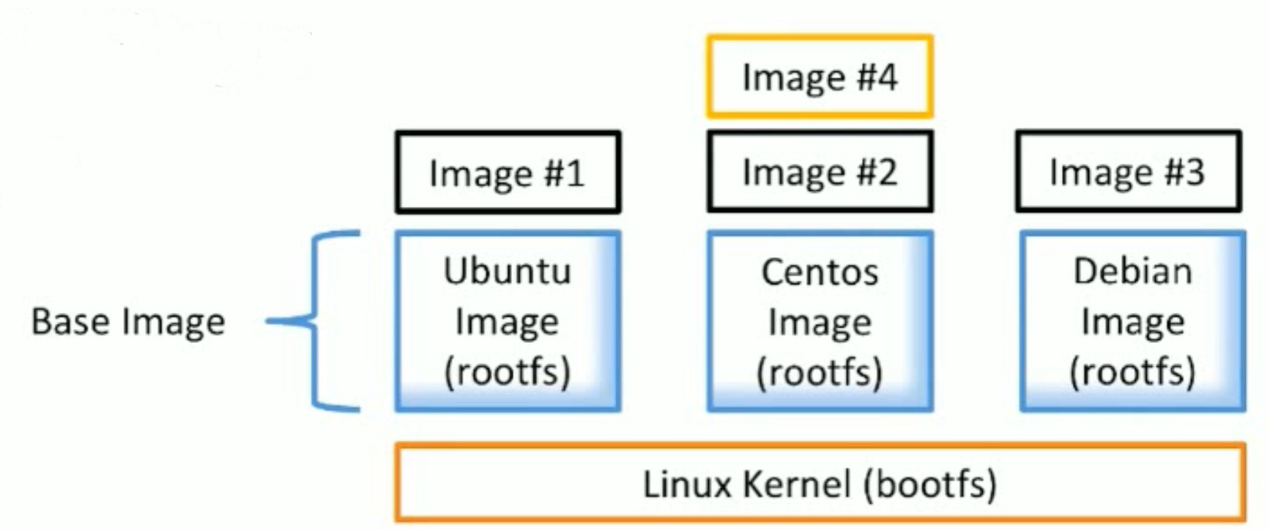
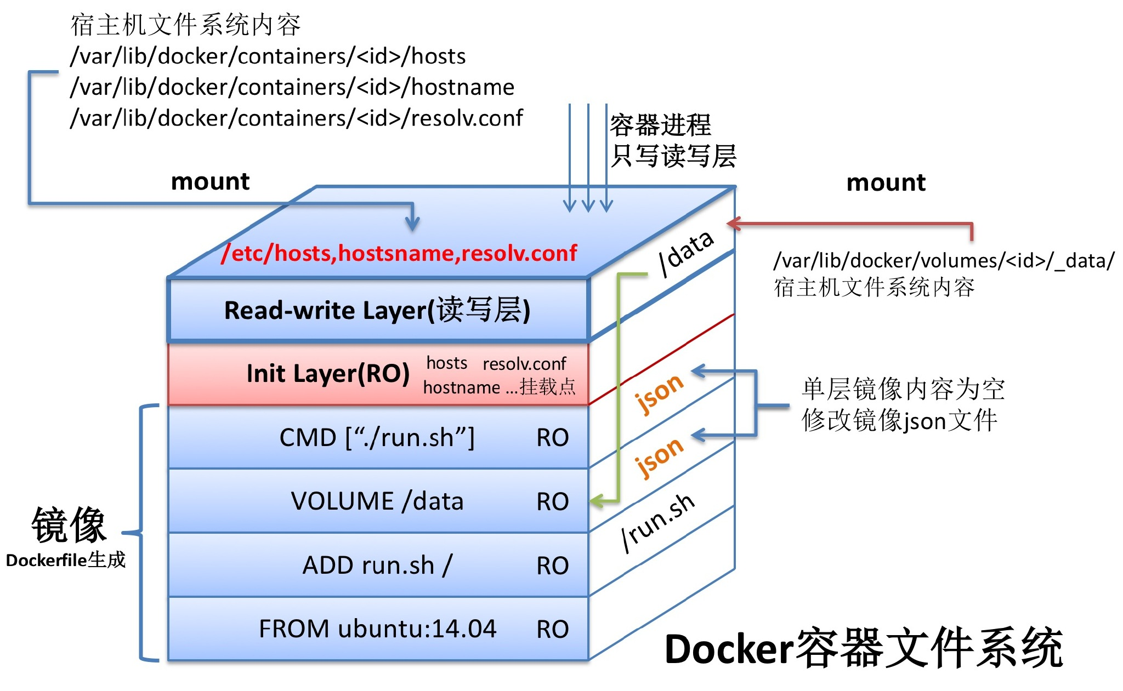
虚拟化技术与Docker
Docker Image
An image is an executable package that includes everything needed to run an application--the code, a runtime, libraries, environment variables, and configuration files。
镜像是一个可执行包，包含运行应用程序所需的所有内容、代码、运行时环境、库、环境变量和配置文件。
Docker Image 就是一个只读的模板。
Notes:
在传统环境中，软件在运行之前也需要经过 代码开发->运行环境准备 -> 安装软件 -> 运行软件 等环节，在容器环境中，中间的两个环节被镜像制作过程替代了。

Slide 11
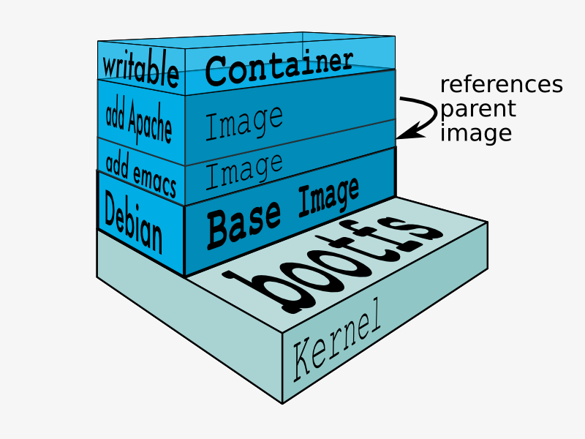
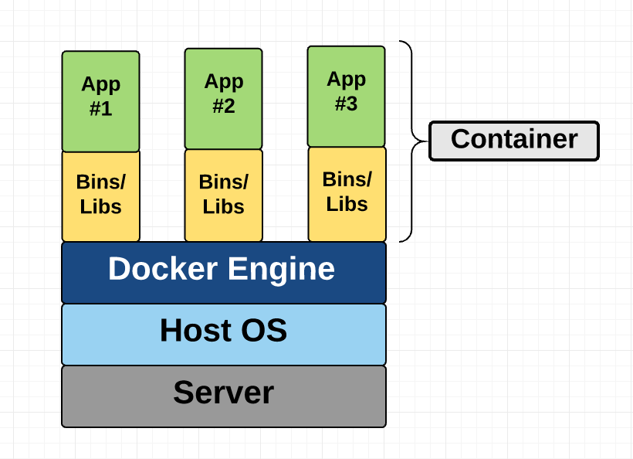
虚拟化技术与Docker
Docker Container
A container is a runtime instance of an image--what the image becomes in memory when executed (that is, an image with state, or a user process).
容器是镜像运行的实例，是镜像被执行时在内存中的一种状态。
“苹果上的app，Linux上的Container”
Notes:
容器等于镜像运行时的状态。容器和镜像我们可以类比面向对象里面的 类和对象。
Container 其实就是Linux上的一个进程。
演示一个centos 实例

Slide 12
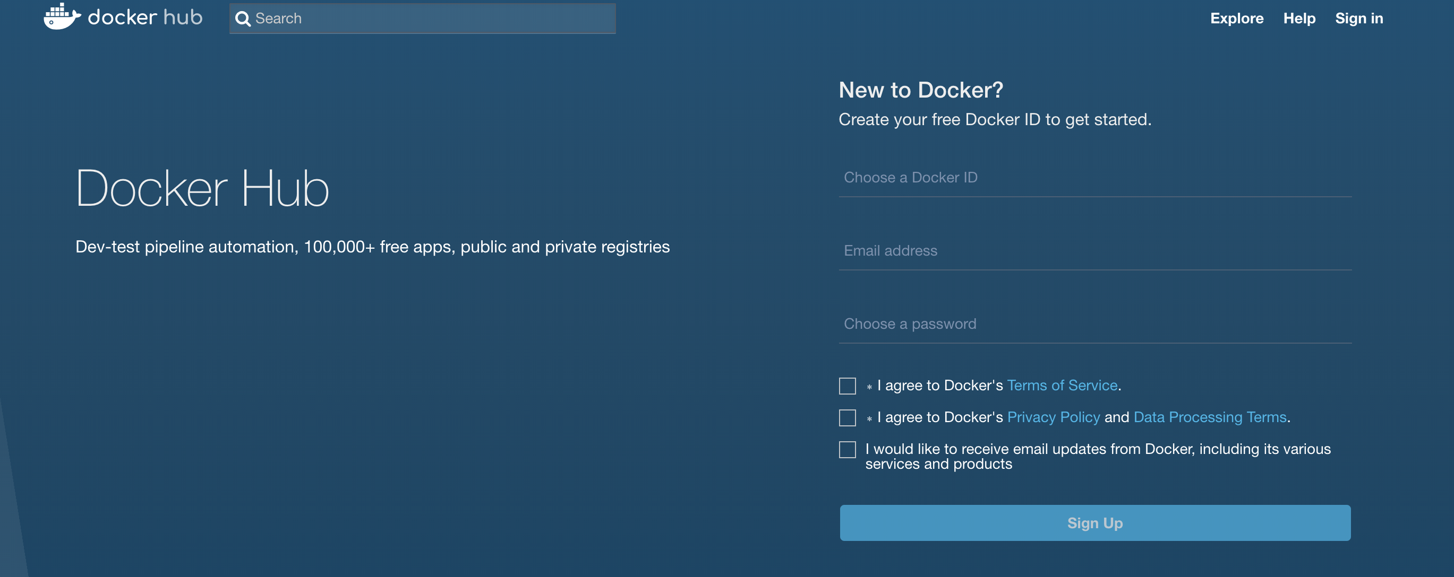
虚拟化技术与Docker
Dokcer Hub
Provides Docker Services
Library of public images
Storage for your images

Slide 13
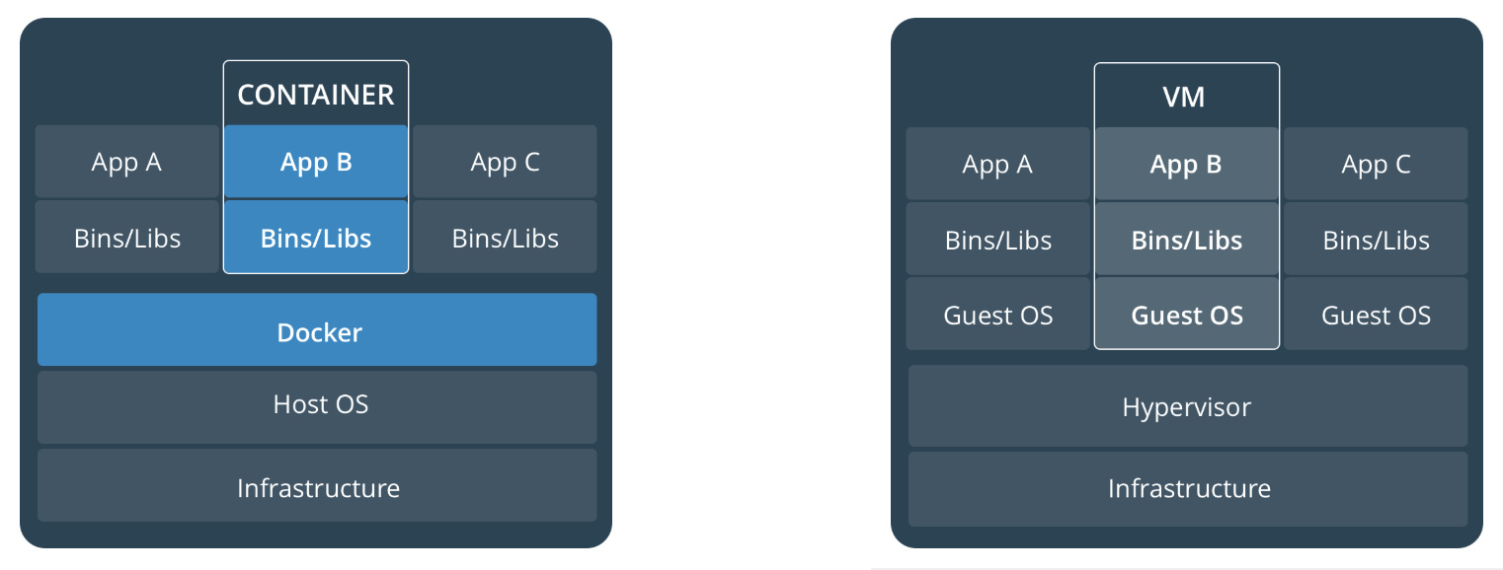
虚拟化技术与Docker
虚拟机与Docker Containers的比较
Docker
VM
特性 | Docker | VM
启动速度 | 秒级 | 分钟级
硬盘使用 | MB | GB
性能 | 接近原生 | 弱于
系统支持量 | 单机支持上千 | 一般几十个
Notes:
Docker app层的隔离
VM 硬件层的隔离

Slide 14
Docker基本原理
Docker底层技术
Namespaces : 隔离pid、net、ipc、mnt、uts
Control groups : 资源限制
Union file system : Container和image的文件分层(aufs)
Notes:
Linux启动过程
1.BootLoader
2.Kernel
3.Init proc

Slide 15
虚拟化技术与Docker
PID Namespace
root pid namespce
PID 1 （PID 1）
pid namespace x
PID 2 （PID 2）
PID 3 （PID 1）
PID 4 （PID 2）
黑色代表真实的PID，红色代表程序以为自己的PID
Notes:
Proc 青蛙
Namespace 水井
Kernel 女娲

Slide 16
Docker最佳实践
Why Docker ?
Isolation 隔离性
Lightweight 轻量级
Simplicity 简单
Workflow 流程化
Community 社区、开源

Slide 17
Docker最佳实践
Docker platform workflow
Find an image on Docker Hub
Pull an image from Docker Hub
Run an image on Docker Host
Stop an instance
Remove an instance
Remove an image

Slide 18

Thank You !
上海汉得信息技术有限公司
HAND Enterprise Solutions Company Ltd.
www.hand-china.com

